Slide 1
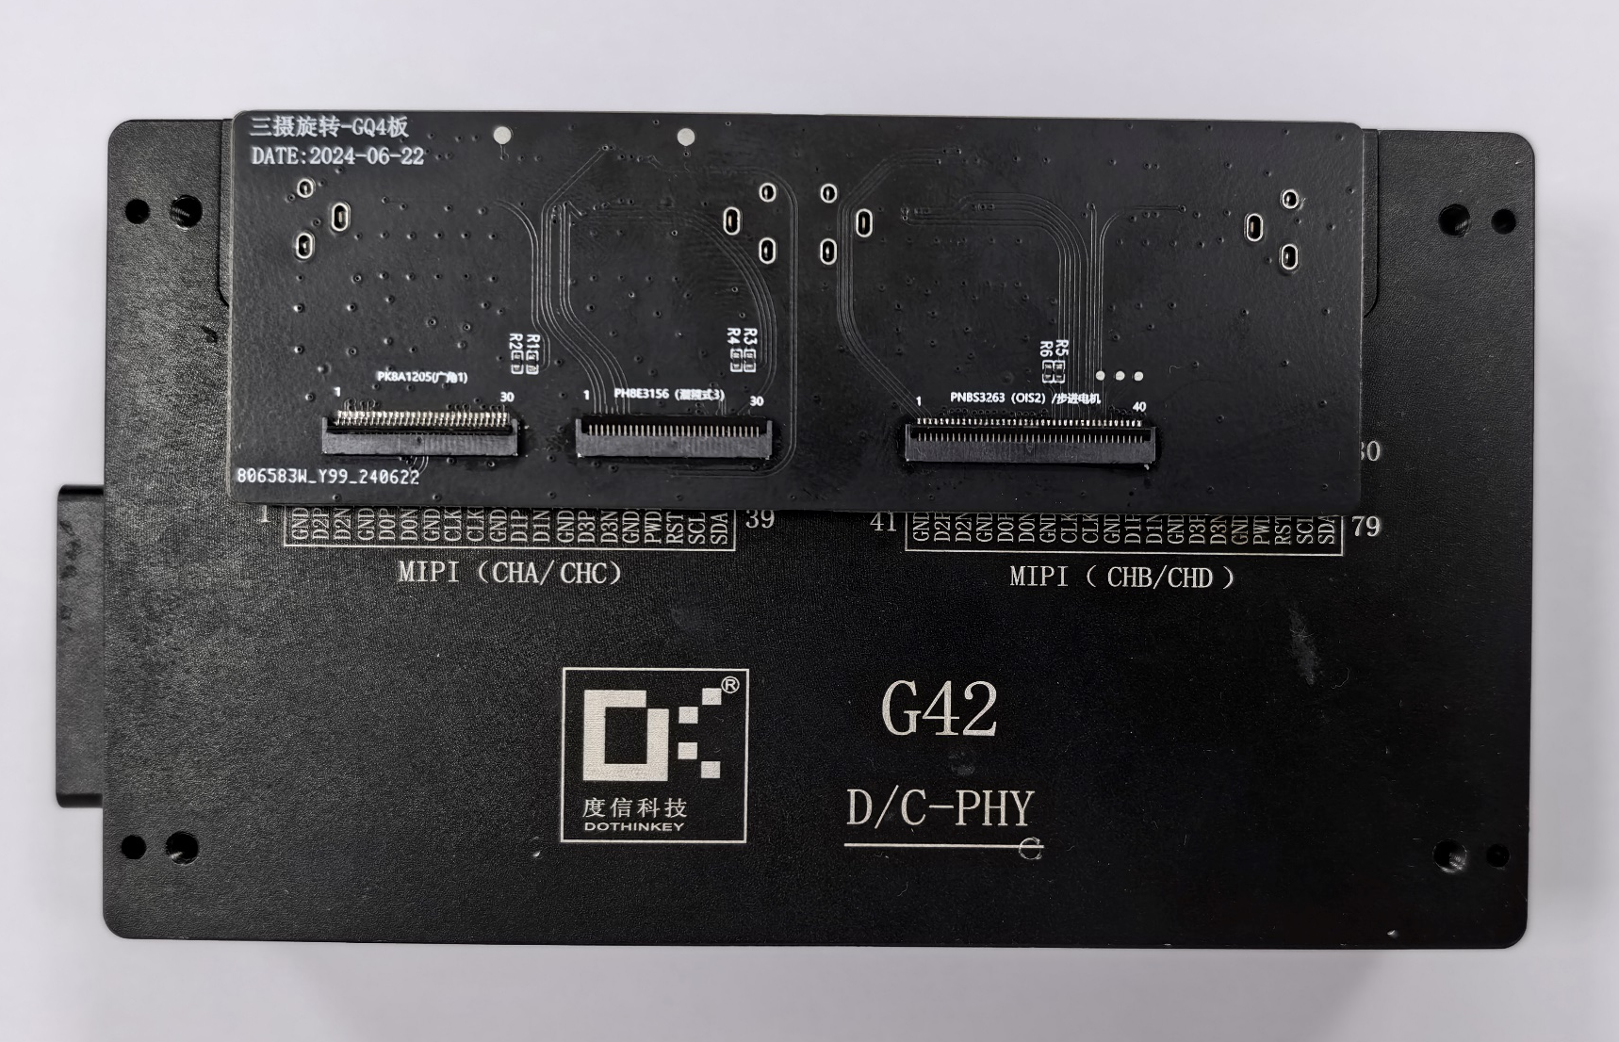
度信测试盒子
度信box
度信box
材料 | 数量 | 备注
度信box | 1 | /

